Slide 1

Club Informatique Gennois
Création d’une affiche

Slide 2
Sommaire
Présentation
Exercice

Slide 3

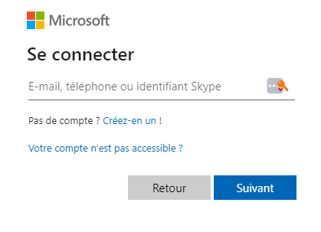
PowerPoint
- Pour accéder à PowerPoint :
- Allez sur cette adresse : https://www.office.com/
- Cliquer ensuite sur « Se connecter » en haut à droite
- Rentrer l’adresse mail que l’on vous a donné et cliquer sur « suivant »

Slide 4
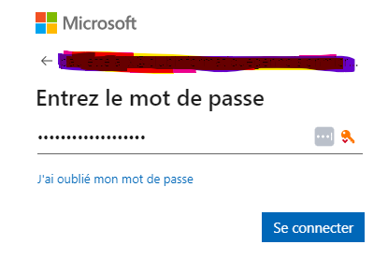
PowerPoint
- Enter le mot de passe que l’on vous a donné et cliquer sur « Se connecter »
- Vous arriverez sur votre espace de travail Office 365

Slide 5
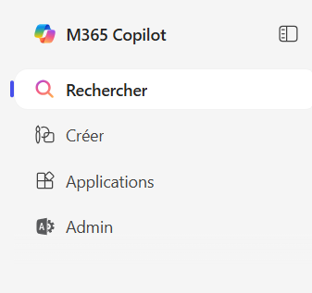
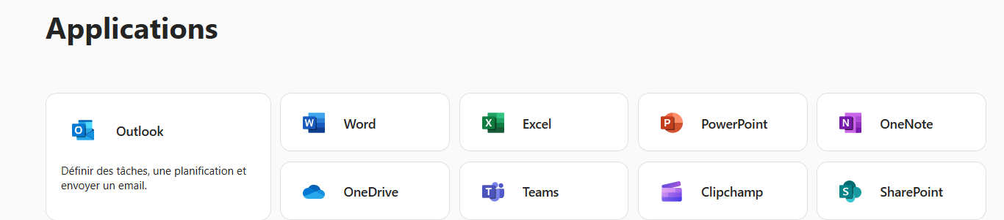
PowerPoint
Pour utiliser PowerPoint, cliquer sur l’icone « Applications » sur le menu de gauche
Cliquer ensuite sur « Powerpoint »

Slide 6

PowerPoint
Cliquer ensuite sur « Présentation vide »

Slide 7
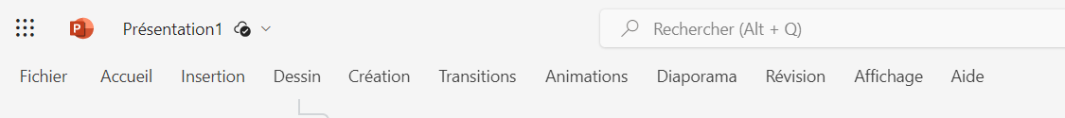
PowerPoint
Nous allons utiliser que quatre onglets pour le moment.
Fichier
Accueil
Insertion
Création

Slide 8
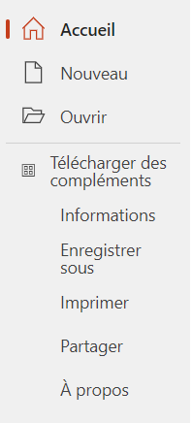
PowerPoint
Menu Fichier :
Il va nous servir pour :
Enregistrer notre travail => Enregistrer sous
Créer une nouvelle présentation => Nouveau
Ouvrir une présentation enregistrer => Ouvrir

Slide 9
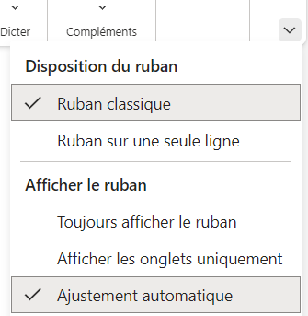
PowerPoint
Menu Accueil :
Première chose à faire, si les options du menu s’affichent comme ça
Cliquer sur la flèche tout à droite
Ensuite sur « Ruban classique »

Slide 10
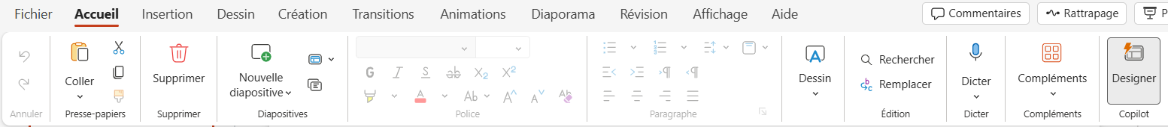
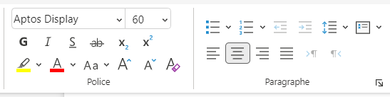
PowerPoint
Vous devez avoir ça
On va s’en servir pour les options de texte
On pourra changer la police, la taille du texte, mettre en gras, souligné, etc…
Gérer les alignements (a droite, a gauche, centré, etc..)

Slide 11
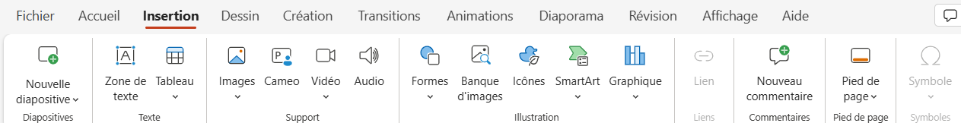
PowerPoint
Le troisième menu concerne « Insertion »
Il va vous permettre d’ajouter des images, des zones de texte, etc…

Slide 12
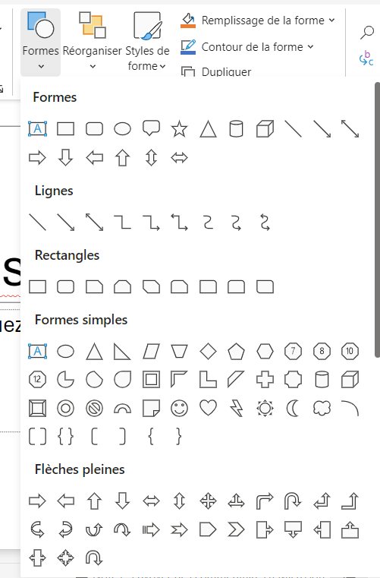
PowerPoint
On pourra également ajouter des formes si besoin

Slide 13
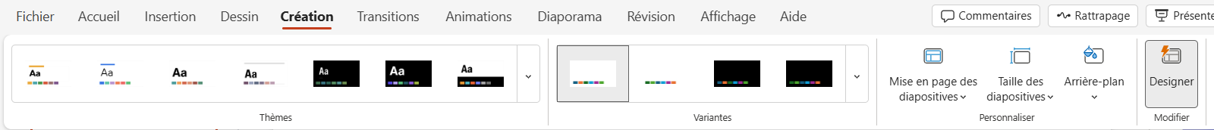
PowerPoint
Le dernier menu est « Création »
Il va nous servir à mettre notre présentation en mode « Portrait »

Slide 14
PowerPoint
Maintenant que nous avons vu les différents menus que nous allons utiliser, nous allons passer à un exercice ensemble

Slide 15
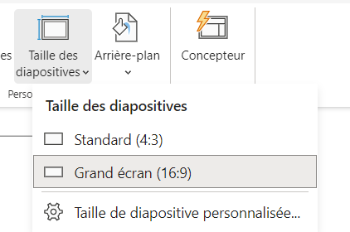
PowerPoint
La première chose à faire est de mettre la page en mode « Portrait »
Cliquer sur le menu « Création », ensuite sur « Taille des diapositives »
Cliquer ensuite sur « Taille de diapositive personnalisée »

Slide 16
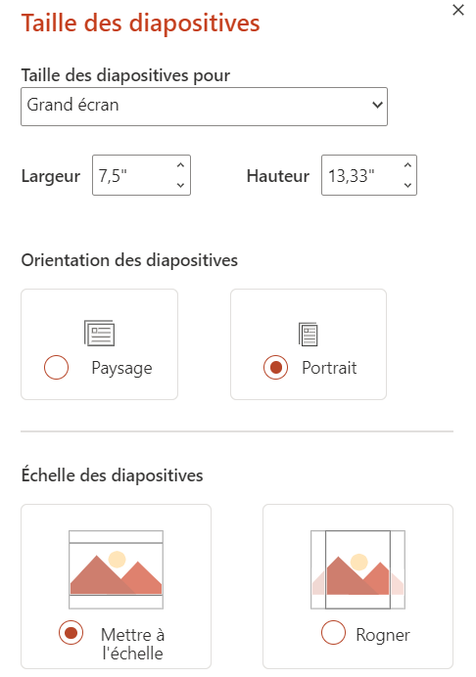
PowerPoint
Cliquer sur « Portrait » et « Mettre à l’échelle »
Cliquer ensuite sur « OK »
Votre présentation est en « Portrait »

Slide 17
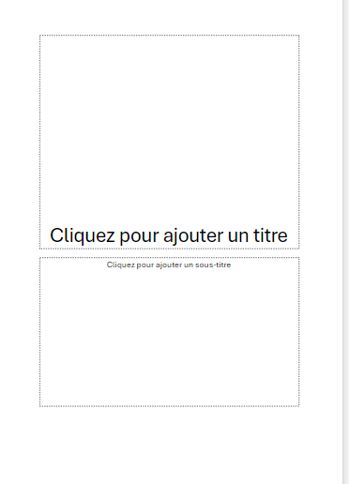
PowerPoint
Nous allons supprimer les zones qui ne nous servent à rien
Pour cela, cliquer sur le contour d’une zone, 8 ronds
apparaissent autour
Cliquer ensuite sur la touche « SUPPR » de votre clavier
La zone est supprimée
Répéter la même chose pour la deuxième

Slide 18
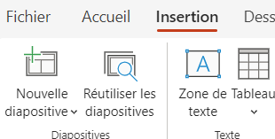
PowerPoint
Nous allons pouvoir mettre du texte.
Pour cela, cliquer sur « Insertion » et ensuite « Zone de texte »
Le curseur de votre souris se transforme en croix
Faire un clic gauche sur la feuille, rester appuyer et bouger votre souris, un rectangle se forme
Quand vous êtes content de la taille, lâcher le clic gauche

Slide 19
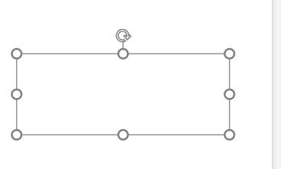
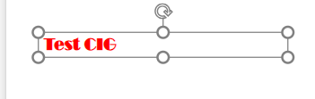
PowerPoint
La zone de texte apparait
Clic gauche dans le rectangle et ensuite vous avez
qu’a écrire votre texte et le mettre en forme
Pour déplacer votre texte, mettre sa souris au niveau du contour du rectangle (une croix avec 4 flèches s’affiche et à l’aide de votre souris, vous pouvez placer le texte ou vous le souhaiter

Slide 20
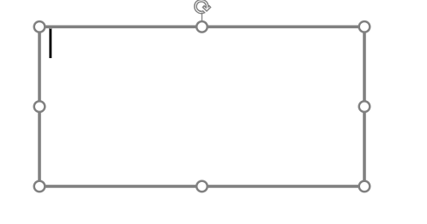
PowerPoint
Pour centrer un texte sur la feuille, la meilleure technique une fois que vous avez créer la zone de texte.
Il faut agrandir cette zone sur toute la largeur de la feuille, faite un clic gauche sur le point qui se trouve au niveau à gauche (rester appuyer sur le clic gauche) et bouger la souris jusqu’à la limite de la feuille à gauche
Faite pareil pour la droite (avec le point qui se trouve au milieu à droite

Slide 21
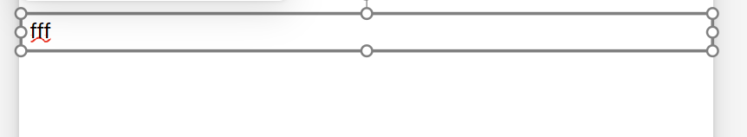

PowerPoint
Vous devez avoir cela
Ecrivez votre texte et allez dans le menu « Accueil » et cliquer sur « Centrer »
Limite de la feuille
droite
Limite de la feuille
gauche

Slide 22
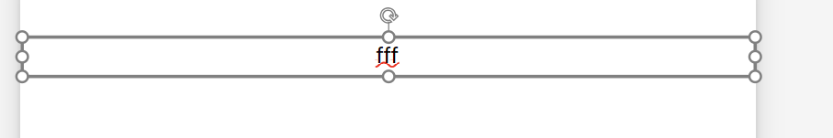
PowerPoint
Vous devez obtenir ça
Votre zone de texte s’adapte automatiquement (de haut en bas) par rapport à la taille du texte.
Cette zone ne se voit pas à l’impression (la partie en rouge sur le cours mais en noir sur powerpoint), juste le texte sera imprimé.

Slide 23
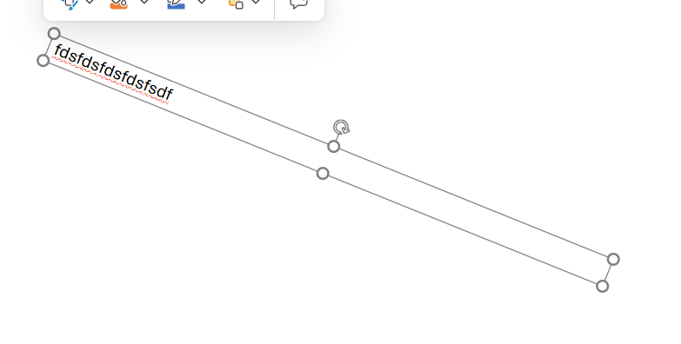
PowerPoint
Vous pouvez tourner le texte
Pour le faire, faites un clic gauche sur la flèche au dessus du texte, rester appuyer et bouger la souris

Slide 24
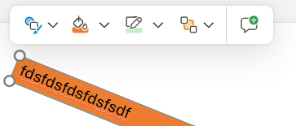
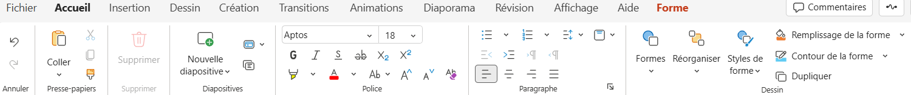
PowerPoint
Vous avez également des options qui vous permettent de mettre en forme, des couleurs, etc…
En cliquant sur « Accueil », vous pourrez changer la taille du texte, sa couleur, sa police, etc…

Slide 25
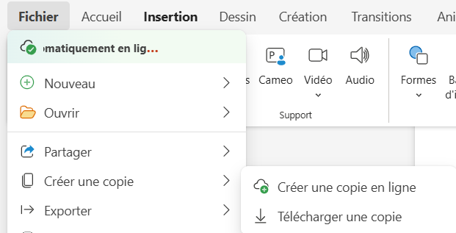
PowerPoint
Pour nous envoyer votre affiche, une fois finit, cliquer sur « Fichier », « Enregistrer une copie» et enfin sur « télécharger une copie »

Slide 26
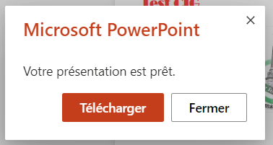
PowerPoint
Cliquer ensuite sur « Télécharger », votre affiche sur retrouve dans le dossier « téléchargement » de votre pc.

Slide 27
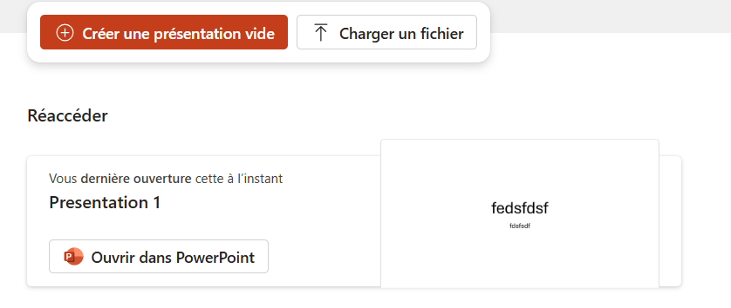
PowerPoint
L’enregistrement de votre travail est automatique.
Pour la retrouver plus tard, quand vous ouvrez PowerPoint, vos projets s’affichent directement

